Slide 1

JUSTRUN
APP PER IL TRACCIAMENTO DELLA CORSA

Slide 2
FUNZIONALITÀ
JustRun è un'applicazione Android che permette di registrare attività di corsa attraverso il tracking da GPS. Le attività che si possono svolgere sono:
Iniziare una nuova corsa
Visualizzare nella Home tutte le corse svolte
Filtrare le attività (corse) in base ai preferiti
Visualizzare i dettagli di una singola corsa: Tempo, Distanza, Passo, ecc.
Visualizzare il proprio profilo e poter cambiare immagine profilo
Pianificare una nuova corsa attraverso Google Calendar

Slide 3
TECNOLOGIE
Material design: per la grafica dell'applicazione
Room: per la creazione e la gestione del database in locale
Datastore: per salvare le impostazioni
Camera: utilizzo della camera per l'inserimento della foto profilo
GoogleMaps: per la localizzazione e il tracking su mappa
Sensori biometrici: per il rilevamento dei passi

Slide 4
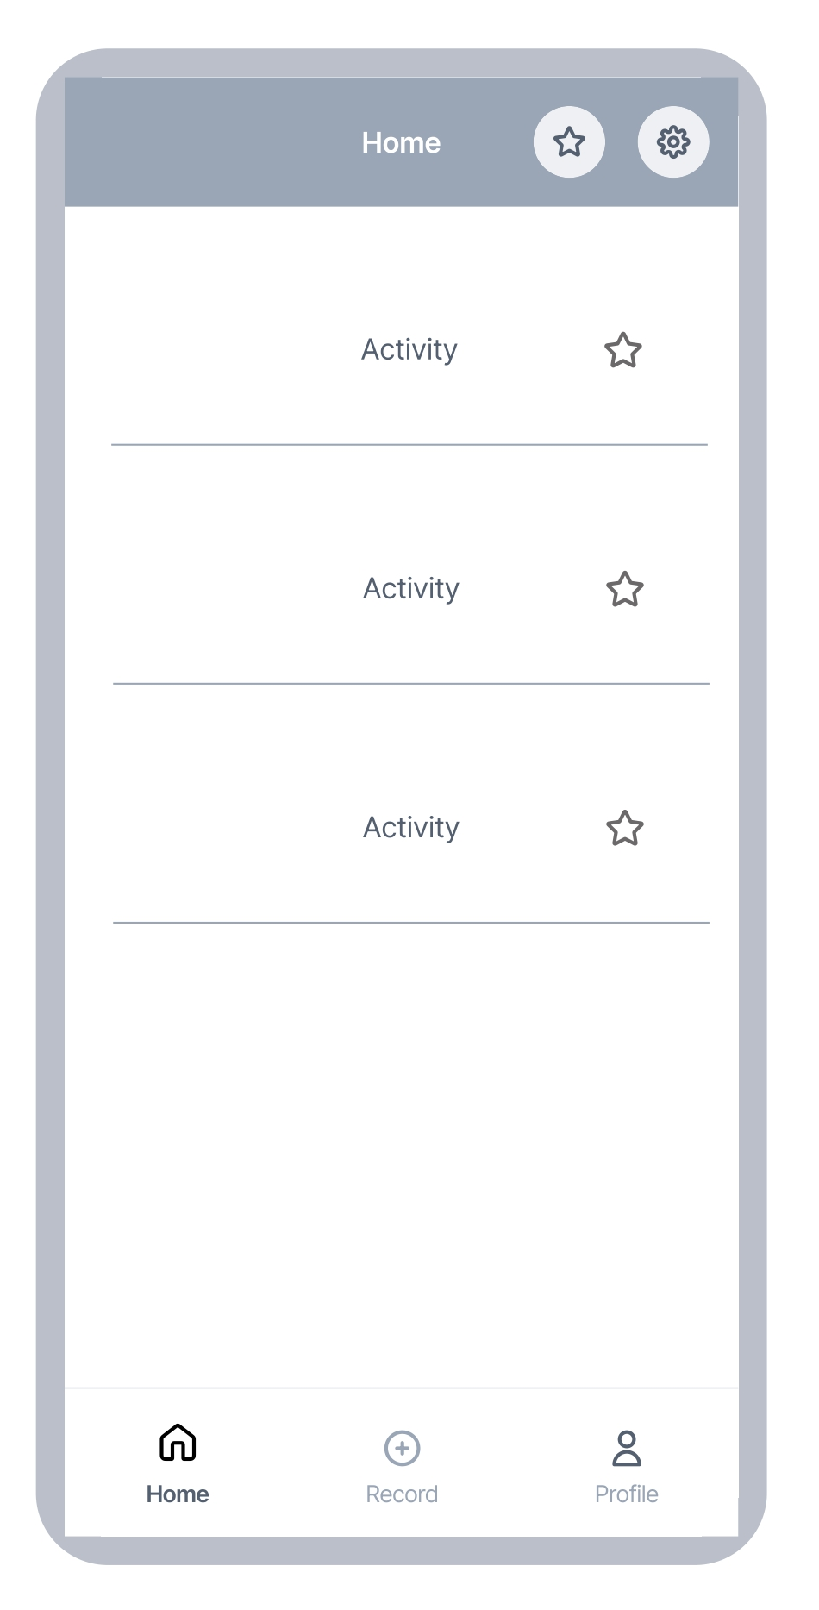
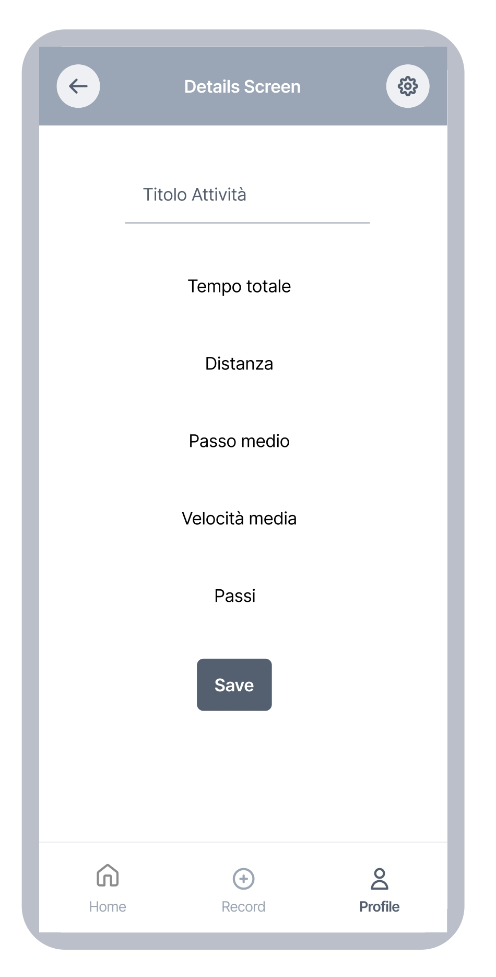
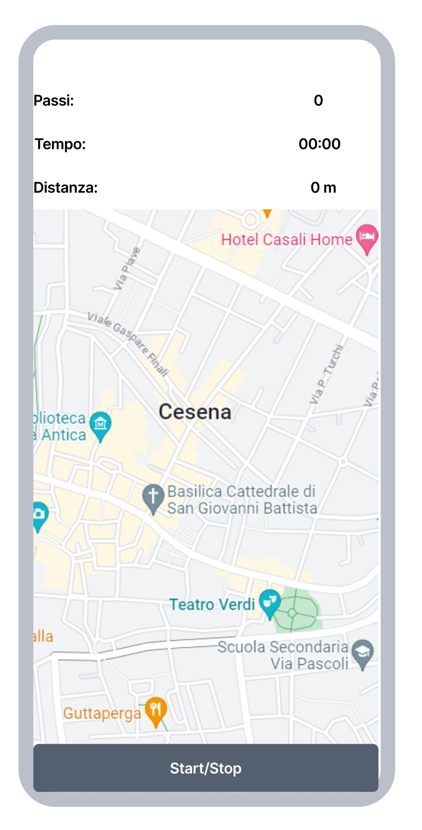
MOCKUPS

Slide 5
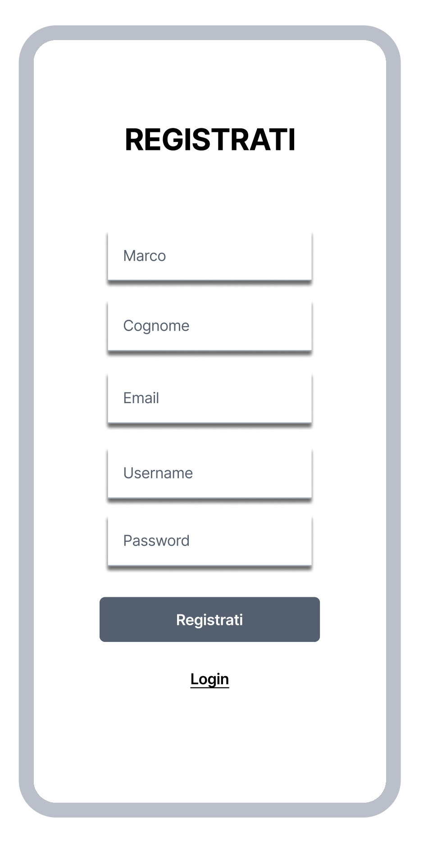
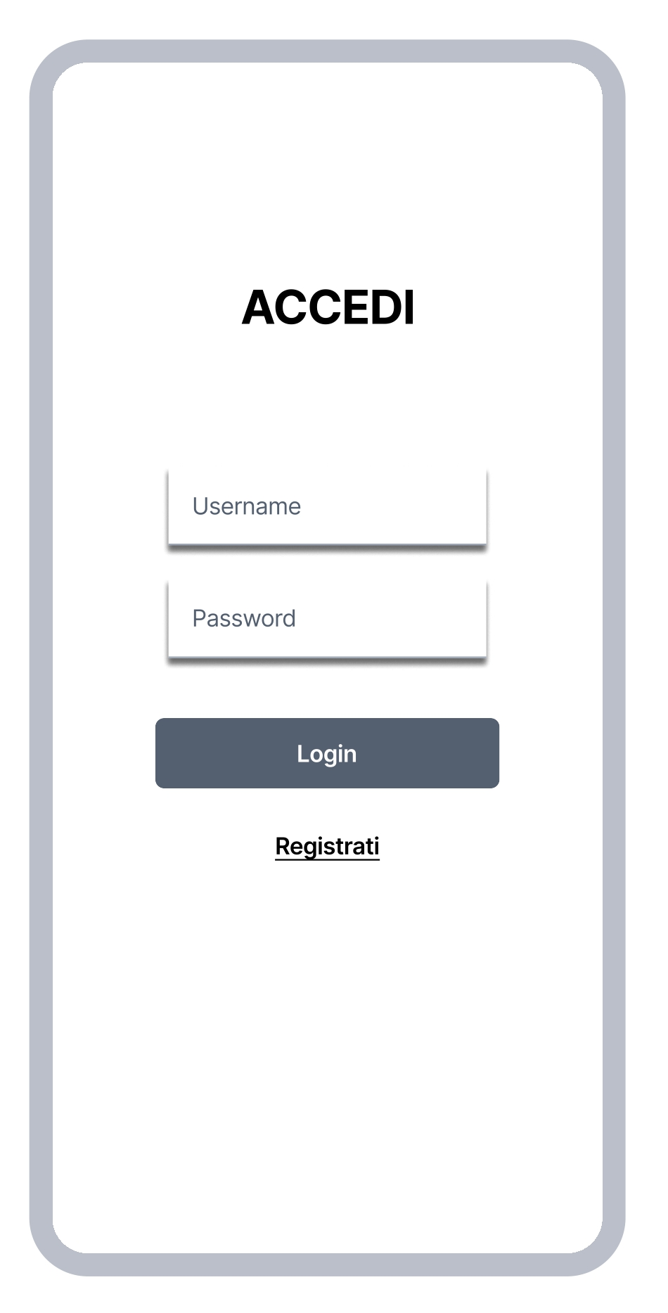
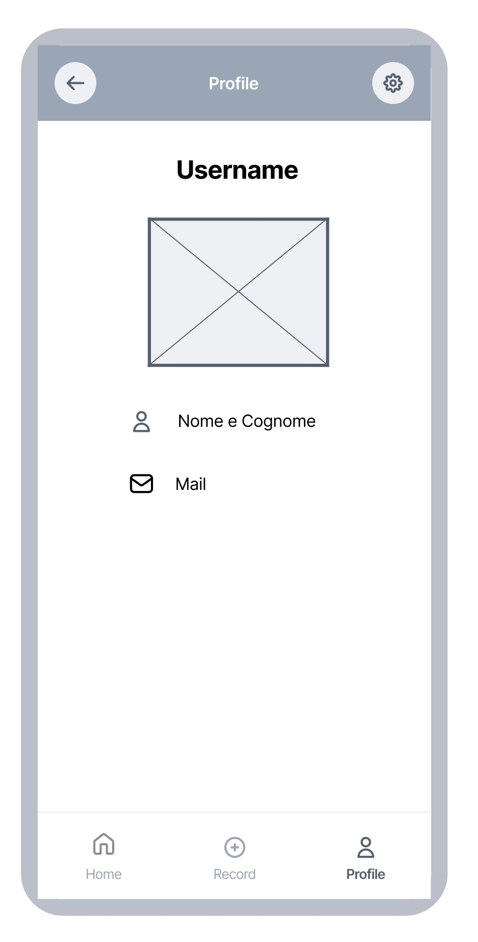
MOCKUPS

Slide 6
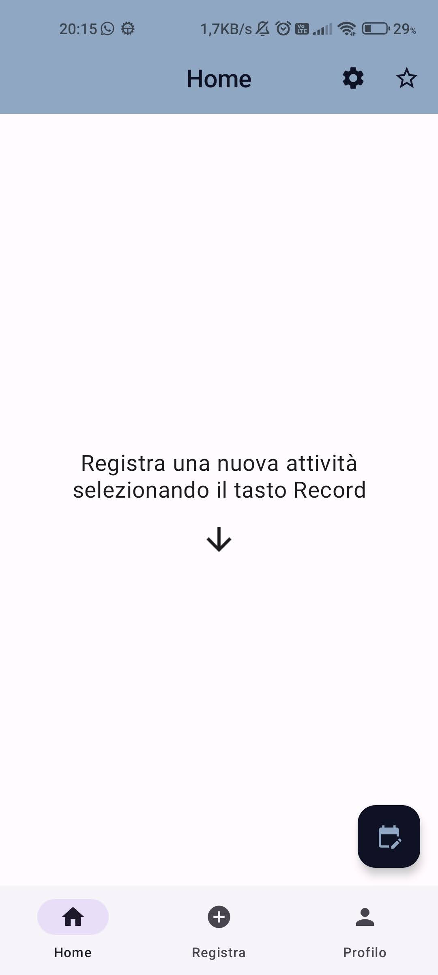
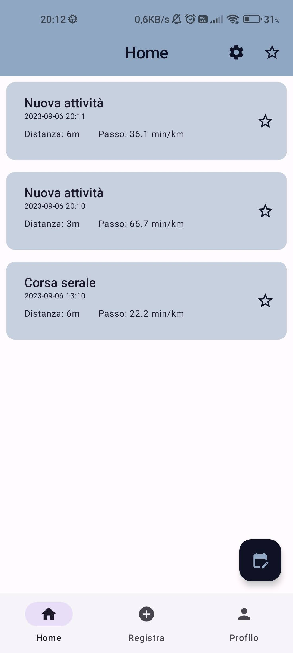
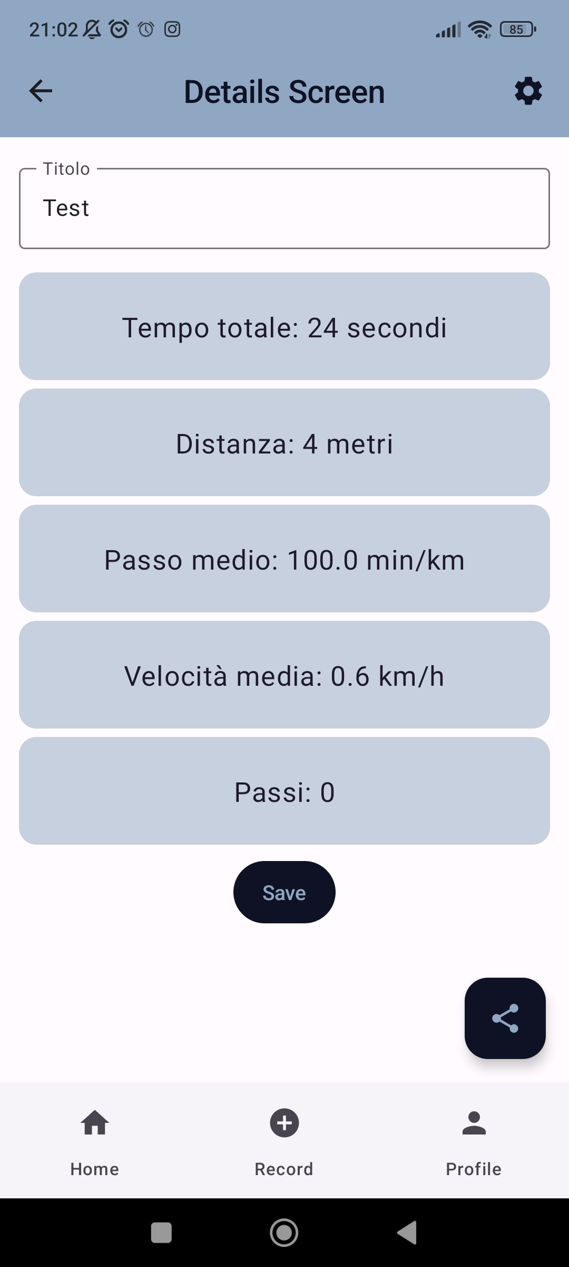
HOME

Slide 7
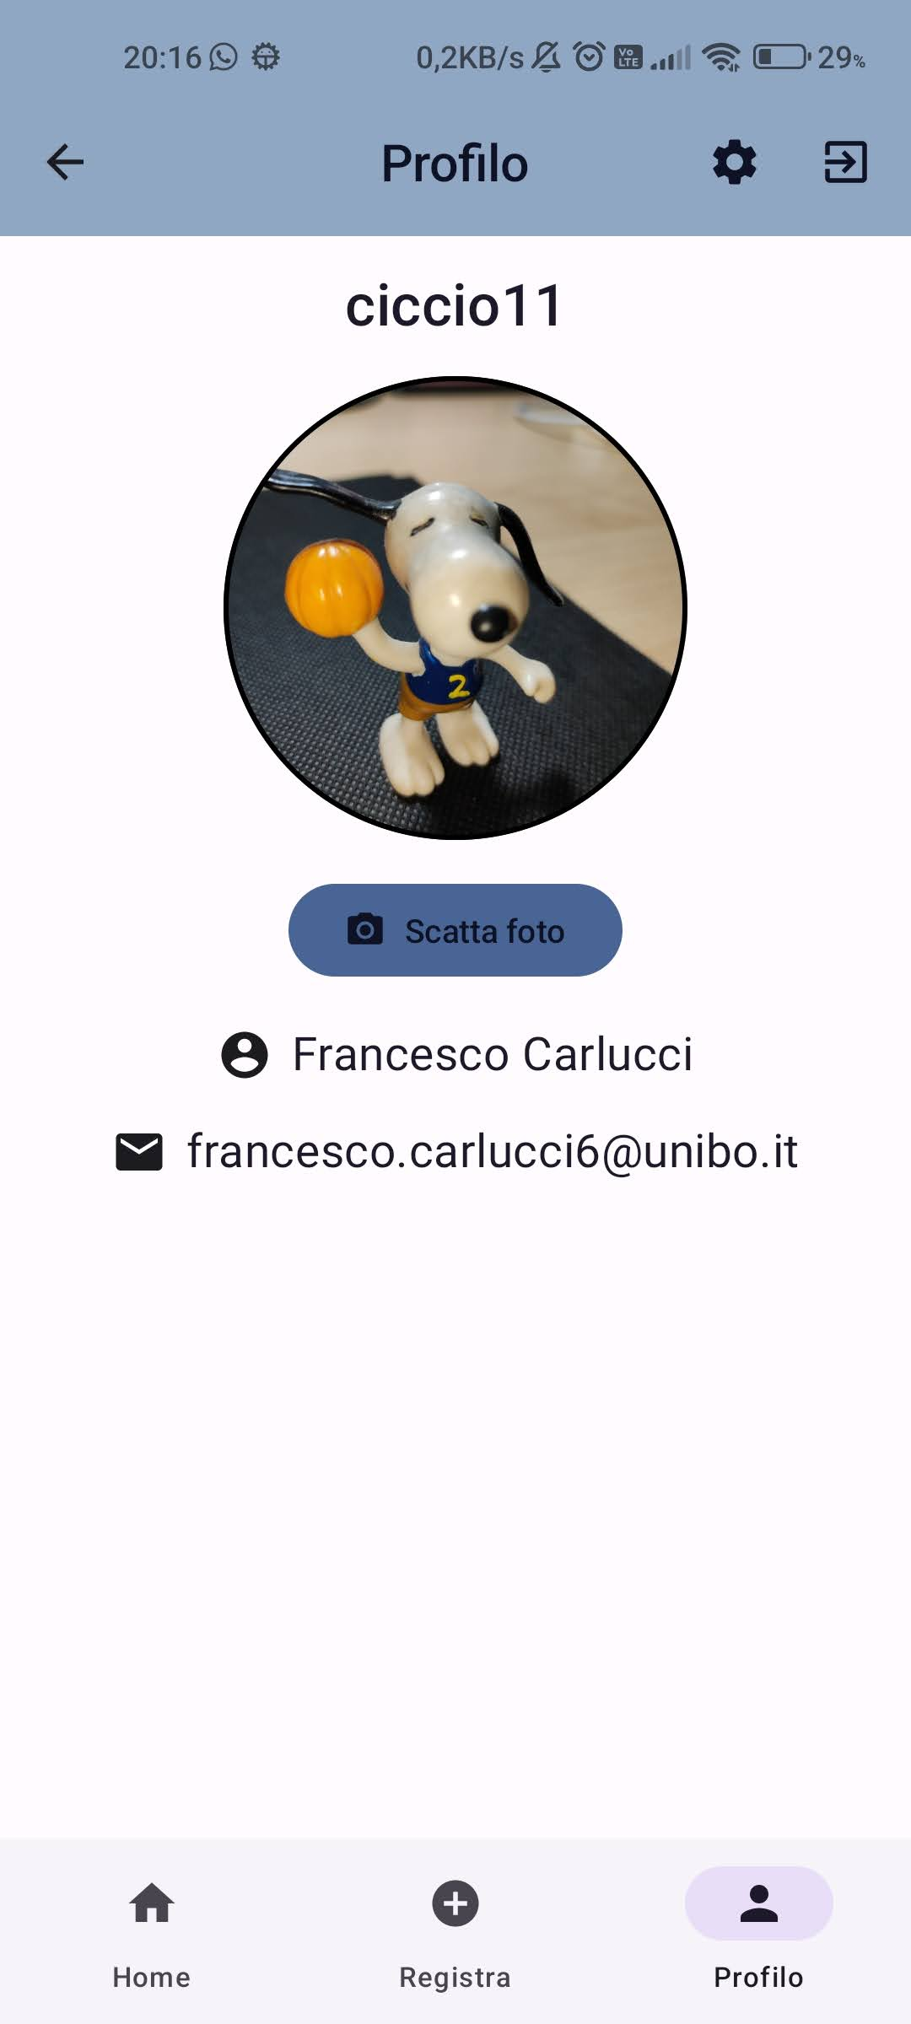
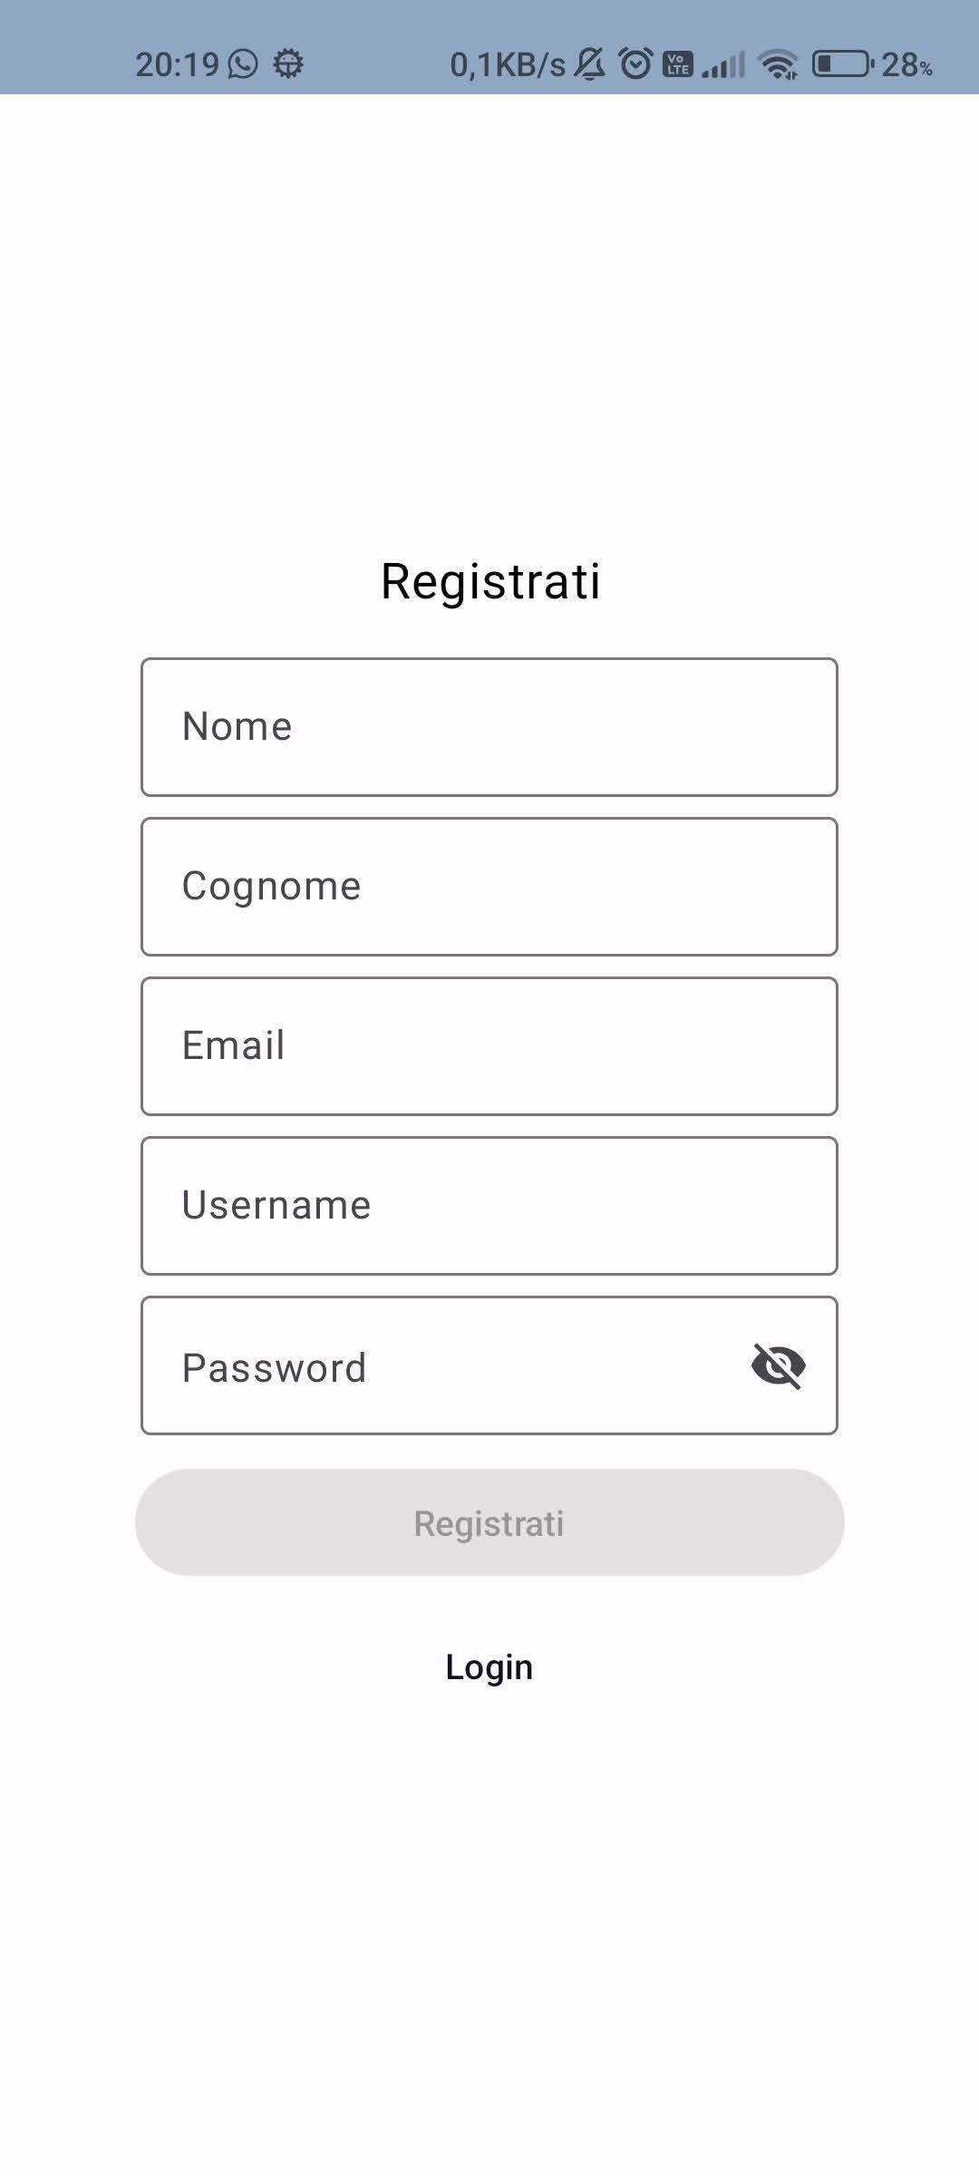
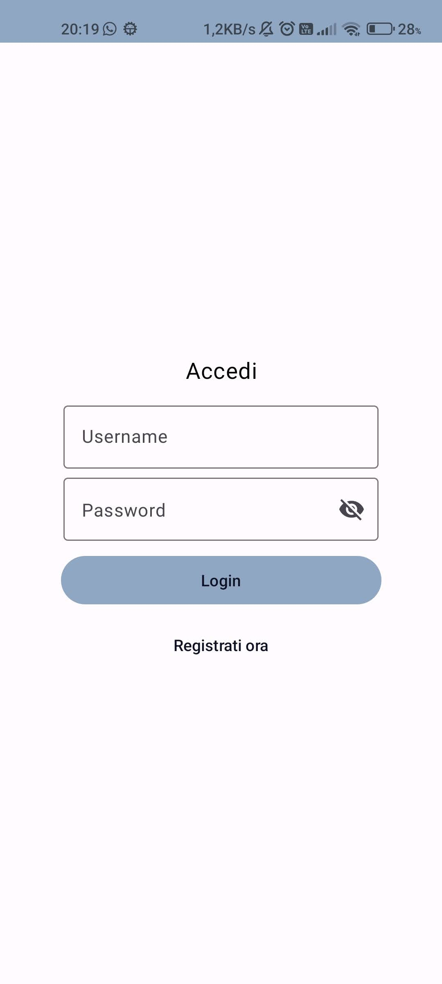
PROFILO, REGISTRAZIONE E LOGIN

Slide 8
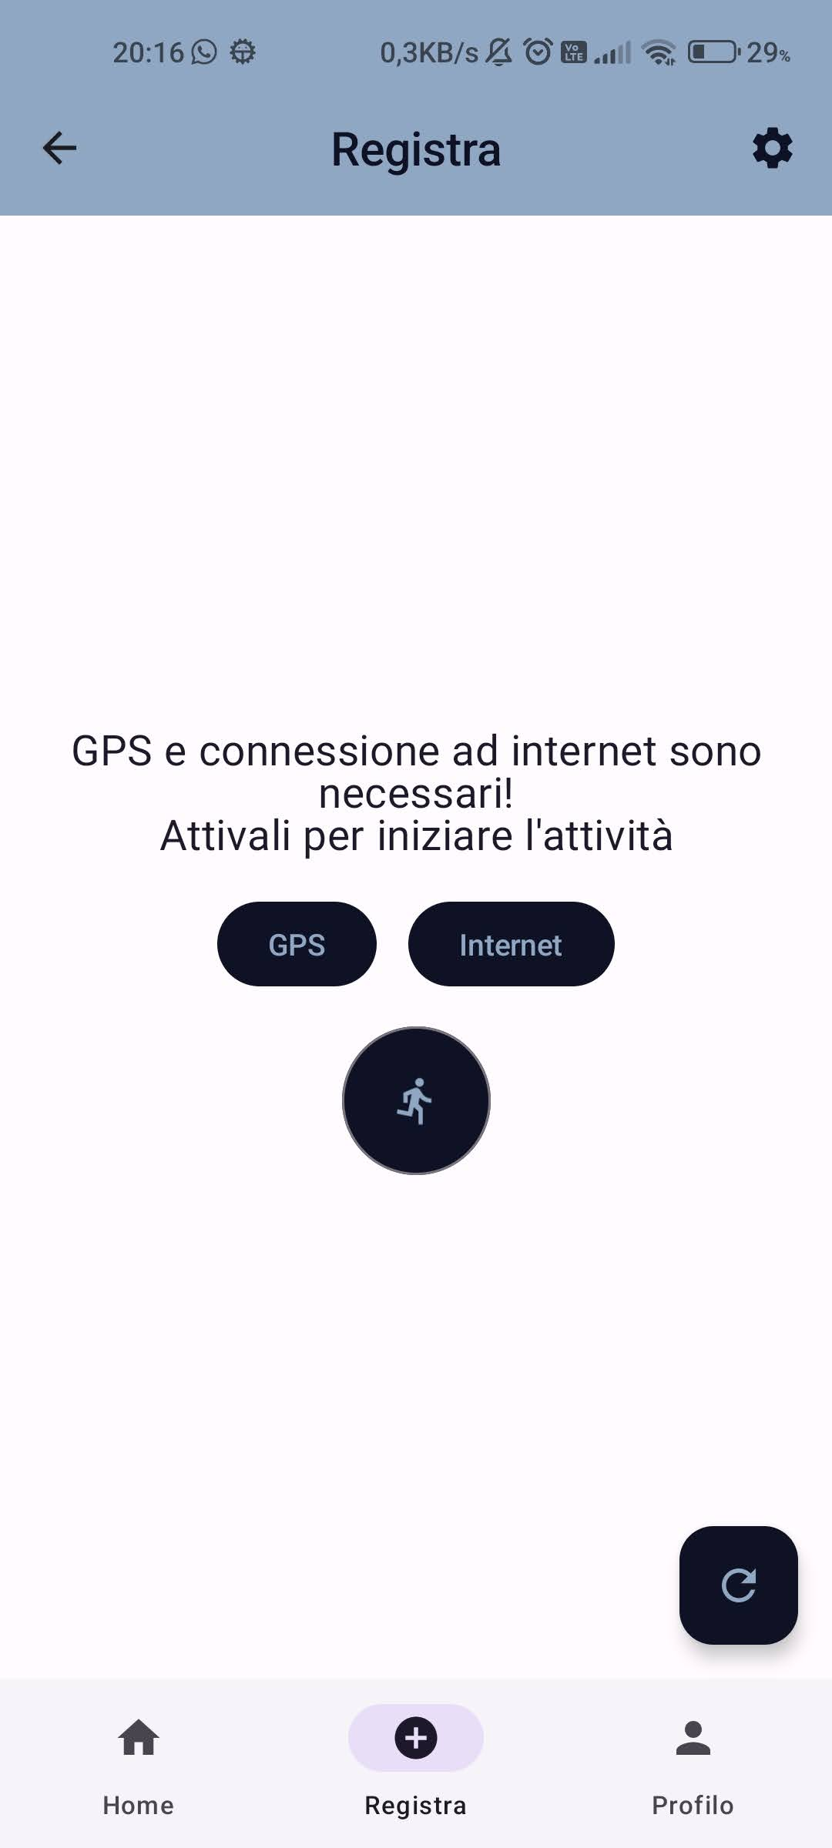
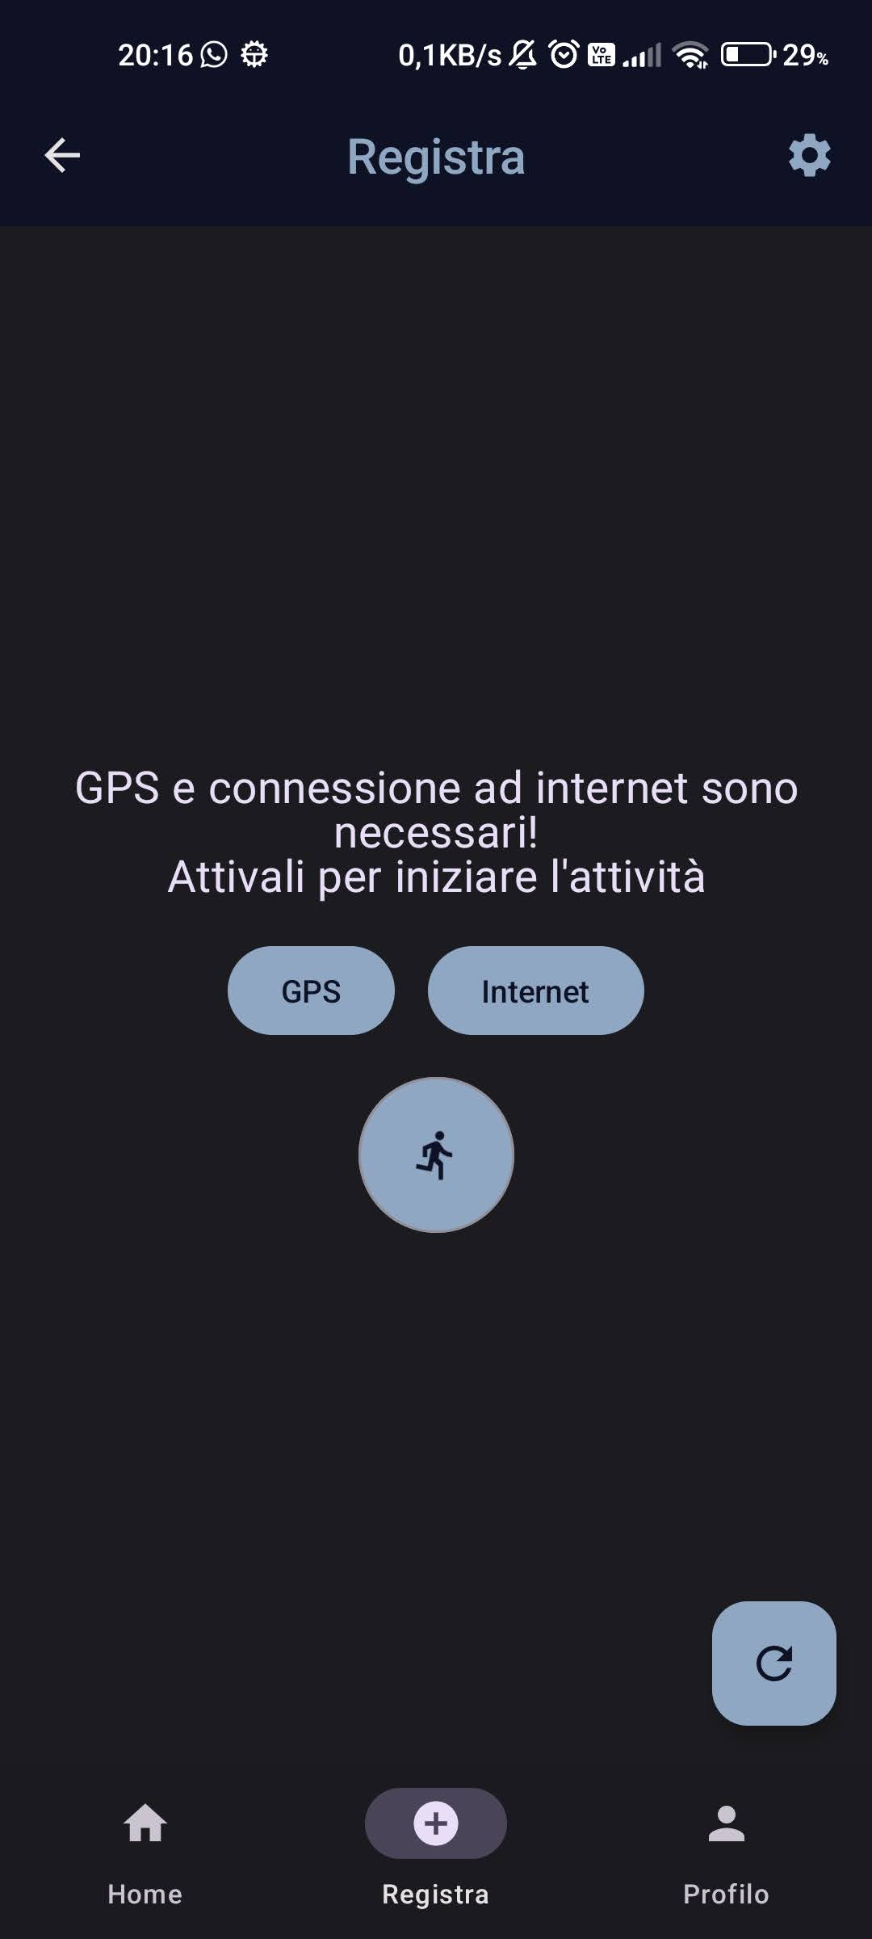
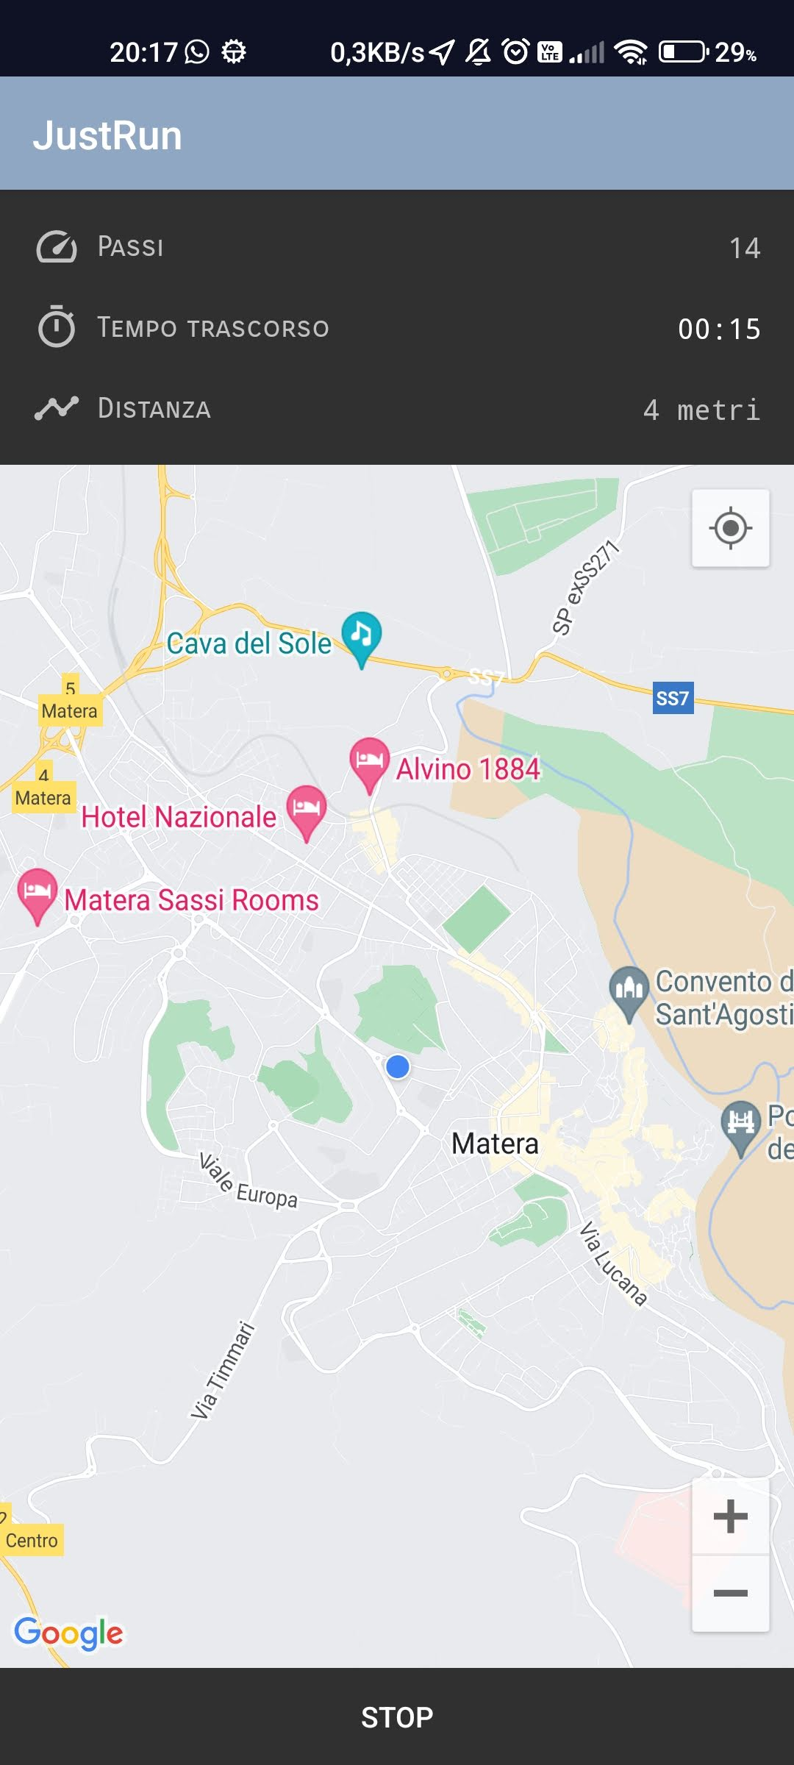
TRACCIAMENTO DELLA CORSA

